Slide 1
Diseño de la red de contribución para el canal de televisión de la Universidad de las Fuerzas Armadas ESPE.
MAESTRIA EN REDES DE INFORMACION Y CONECTIVIDAD – MRIC

Slide 2
INTRODUCCIÓN
La finalidad de esta tesis es elaborar una investigación, que en su primera parte será realizar el análisis de la infraestructura y red de comunicaciones con que cuenta la ESPE, y todas sus extensiones, este análisis determinará si la misma soportará el canal de TV para la ESPE en caso de no recomendar la infraestructura requerida para la red de TDT.
La segunda parte es determinar cuales son los requerimientos mínimos de ancho de banda que se necesitarán para diseño de la red de contribución de TDT desde la sede principal hasta cada una de las diferentes extensiones.
Este estudio permitirá investigar y determinar las técnicas de transporte de audio y video más adecuadas a través de las redes y los equipos con que cuenta la ESPE y extensiones para su futura implementación.

Slide 3
Objetivos:
Analizar el diseño actual de la red que posee la Universidad de la Fuerzas Armadas ESPE.
Determinar si la infraestructura tecnológica de la red que posee la Universidad de la Fuerzas Armadas ESPE, permite implementar TV digital.
Proponer un diseño de red de contribución TV digital para la Universidad que sea solida, confiable y robusta.

Slide 4
TELEVISIÓN DIGITAL TERRESTRE
Es la combinación de soluciones tecnológicas que ofrecen la trasmisión y recepción de imágenes en movimiento, sonidos y datos en un flujo de señales digitales por medio de repetidores terrestres (Olmedo, Mena, Acosta, Paredes, 2015).
Estándar | Característica
ATSC | Estándar americano con velocidades de transferencia de datos fija de 19,4 Mbps
DVB-T | Estándar Europeo con velocidades de transferencia de datos 4,98 y 31,67 Mbps
DMB-T/H | Estándar usado en China, Hong Kong, Macao y Cuba, con velocidades de transferencia de datos 4,813 a 32,48 Mbps.
ISDB-T | Estándar Japonés con velocidades de transferencia de datos 3.561 y 30.980 Mbps.
ISDB-Tb | Estándar japonés versión Brasileña (Ecuador marzo 2010)

Slide 5
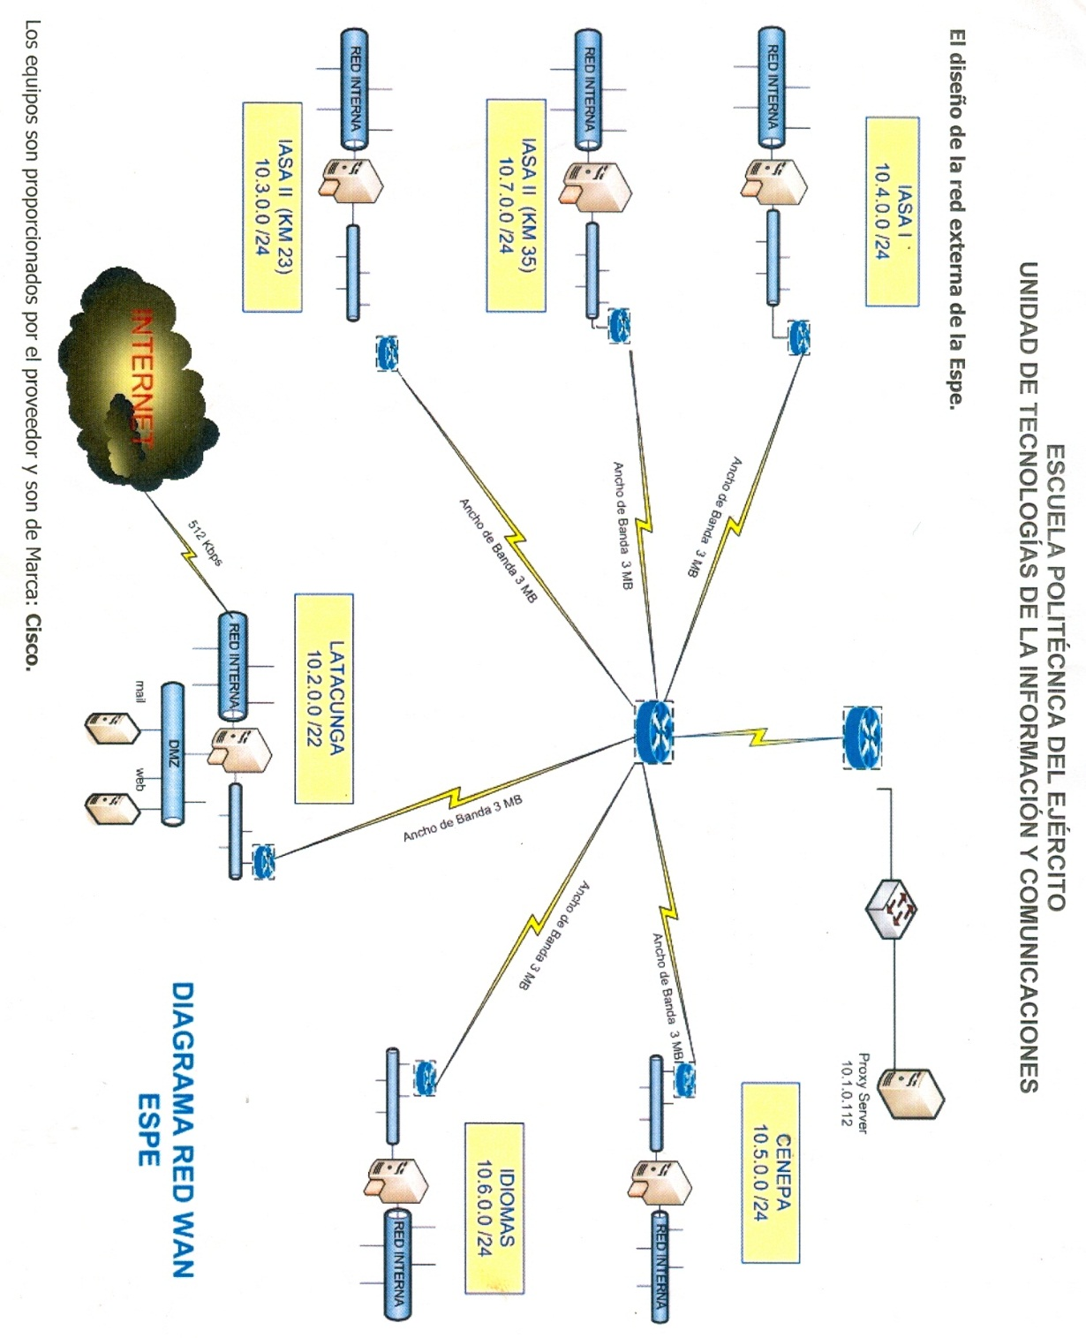
RED TECNOLOGICA DE LA ESPE

Slide 6
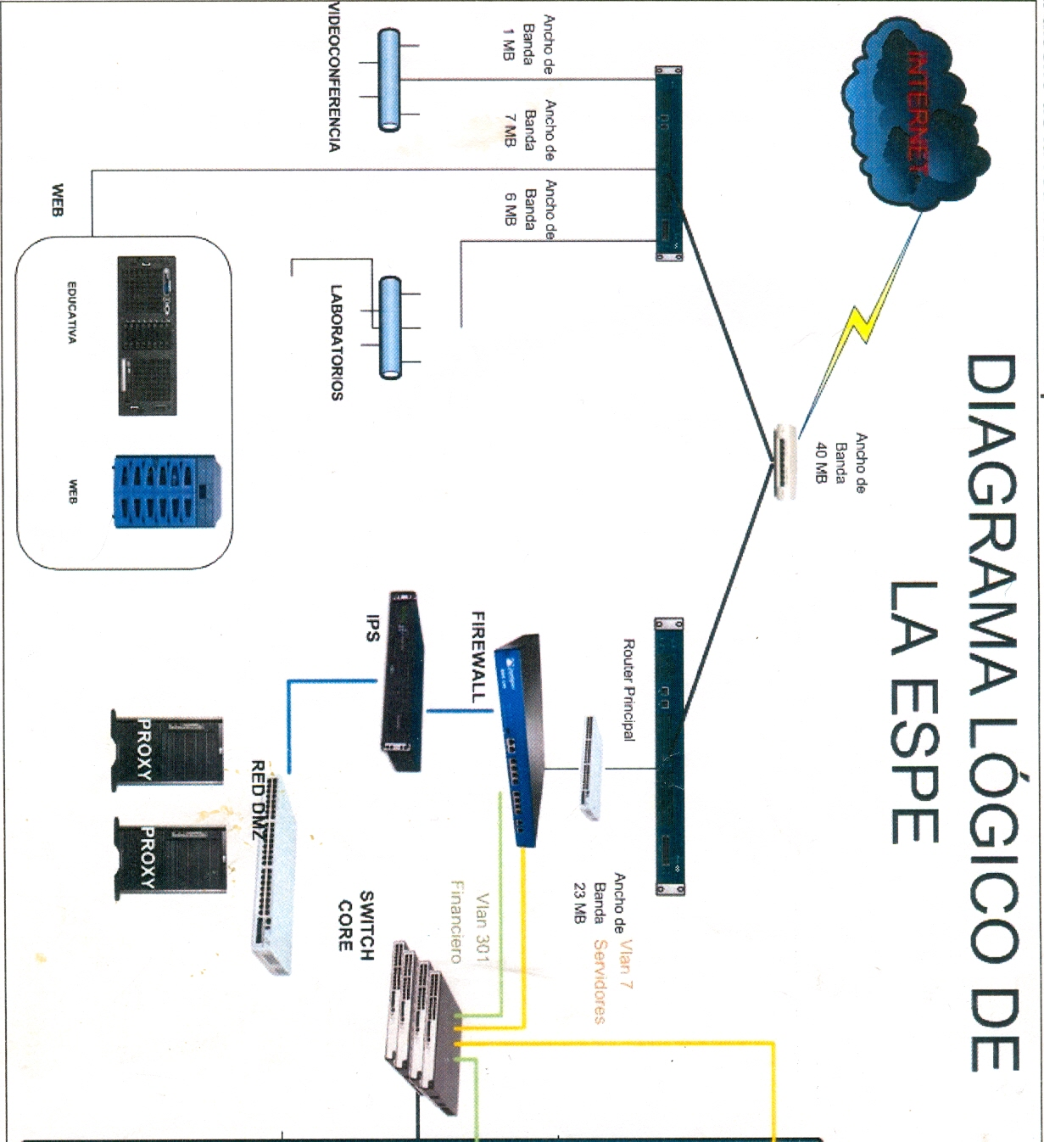
RED TECNOLOGICA DE LA ESPE

Slide 7
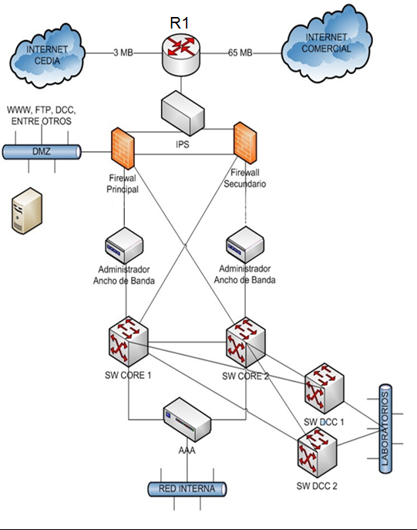
RED TECNOLÓGICA DE LA ESPE

Slide 8
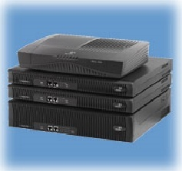
RED TECNOLÓGICA DE LA ESPE
Equipo | Característica
El Router Central 5500-EI | El equipo soporta 140 Mbps de salida a Internet. Permite el manejo de QoS, en aplicaciones de voz, video, VPN, entre otras. MPLS/BGP VPN
Switch CORE 1 5500-EI SFP | Enrutamiento capa 3 a capa 2. Enrutamiento entre VLANs. Enrutamiento Multicast. 10 Gigabit Ethernet.
Switch CORE 2 5500-EI SFP | Enrutamiento capa 3 a capa 2 Enrutamiento entre VLANs. Enrutamiento Multicast. 10 Gigabit Ethernet.
Switch de distribución 3COM 4050 y 3COM 4000 | Rendimiento de 1 Gigabit y 10 Gigabit Ethernet.

Slide 9
PROPUESTA DE DISEÑO RED DE CONTRIBUCIÓN UNIVERSIDAD DE LAS FUERZAS ARMANDAS ESPE MODELO
Nuestra propuesta es trabajar con MPLS (Multiprotocol Label Switching) ya que por medio de la conmutación de paquetes en las capas 2 y 3 del modelo OSI, hace posible mejorar la funcionalidad de la capa 2.
MPLS soporta envió de trafico unicast y multicast a través del backbone, ya que nuestro principal objetivo es prestar el servicio de envió de voz, datos, video e incluso archivos u otros servicios que brinda la TD (Televisión Digital).
Características:
MPLS se basa en el etiquetado de los paquetes en base a criterios de prioridad y/o calidad (QoS).
Ancho de Banda: hasta 16.000 PPP protocolo punto apunto, es una combinación de tres protocolos;
Protocolo de encapsulación de datagramas sesiones por chasis, un protocolo LCP,
Protocolo de control de vínculos, que permite probar y configurar la comunicación,
Un conjunto de NCP, Protocolos de control de red, que permiten el control de la integración de PPP dentro de los protocolos de las capas superiores.
IP Security (IPsec) VPN, integridad de los datos y al mismo tiempo tener control de la información.

Slide 10
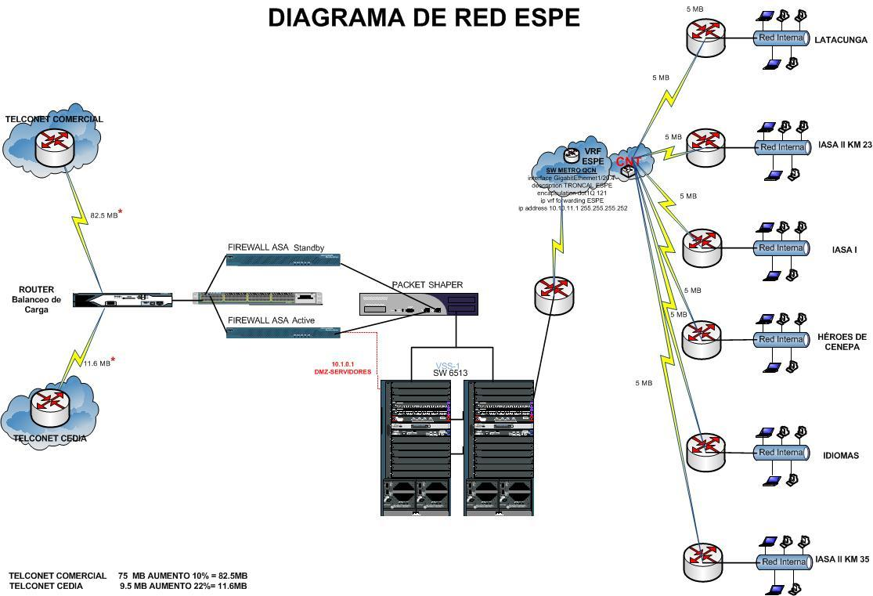
PROPUESTA DE DISEÑO RED DE CONTRIBUCIÓN UNIVERSIDAD DE LAS FUERZAS ARMANDAS ESPE MODELO

Slide 11
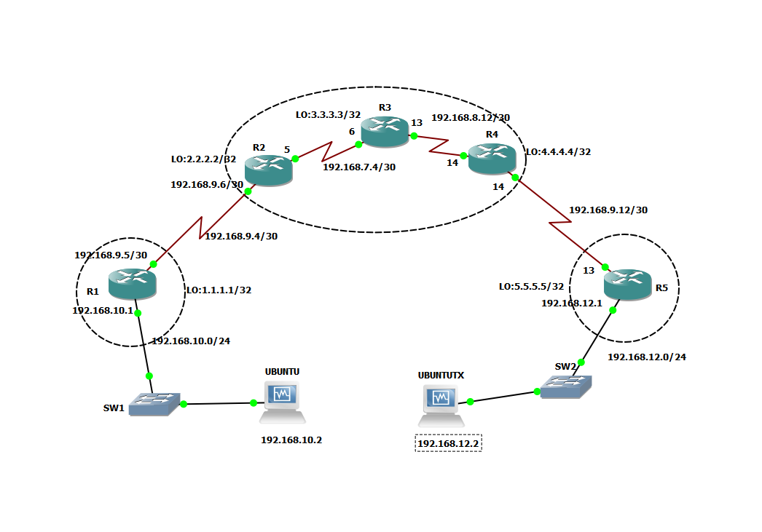
PROPUESTA DE DISEÑO RED DE CONTRIBUCIÓN UNIVERSIDAD DE LAS FUERZAS ARMANDAS ESPE MODELO

Slide 12
SIMULACIÓN VS EMULACIÓN
Simulador es un programa que trata de tener todas las reglas de funcionamiento de algo y las ejecuta intentando ser realista.
Emulador contrario a lo que hacen los simuladores, realmente pueden hacer justo lo que haría la máquina en cuestión. Para ser más precisos, un emulador es una máquina virtual que ejecuta lo que se le ordena exactamente igual que la máquina original.

Slide 13
SIMULACIÓN VS EMULACIÓN
Packet Tracer
Herramienta de aprendizaje y simulación de redes interactiva para los instructores y alumnos de Cisco CCNA. Permite a los usuarios crear topologías de red, configurar dispositivos, insertar paquetes y simular una red con múltiples representaciones visuales.
Características: - Interfaz Gráfica del Usuario. - Modo de Operación de Topología. - Modo de Operación de Simulación. - Modo de Operación en Tiempo Real.
Ventajas: - Enfoque Pedagógico. - Interfaz Usuario. - Transmisión y Recepción de Paquetes. - Protocolo SNMP.
GNS-3: Simulador grafico de red, permite diseñar topologías de red y poner en marcha simulaciones sobre ellas, está basado en: * Dynamips: Permite emular las IOS que ejecutan los routers Cisco.
Características: - Es un programa Open Source. - Se puede utilizar en múltiples Sistemas Operativos. - Puede Trabajar con la IOS de routers reales. - Emulación de muchas plataformas de routers.
Ventajas: - Disponible para Windows XP, Linux/Unix y MacOS. - Es conveniente tener buenos recursos con memoria RAM. - El programa no trae consigo las imágenes IOS de los equipos para poder emularlos.

Slide 14
Emulación del Modelo Propuesto de Red

Slide 15
ANÁLISIS DE RESULTADOS
Escenarios
Número de Paquetes /s | Tamaño del Paquete (Bytes)
 | 256 | 512 | 1024 | 2048
1000 | 2272 kbps | 4320 kbps | 8416 kbps | 16680 kbps
2000 | 4544 kbps | 8640 kbps | 16832 kbps | 33216 kbps
5000 | 11360 kbps | 21600 kbps | 42080 kbps | 83040 kbps
15000 | 34080 kbps | 64800 kbps | 126240 kbps | 249120 kbps
30000 | 61160 kbps | 129600 kbps | 254480 kbps | 498240 kbps

Slide 16
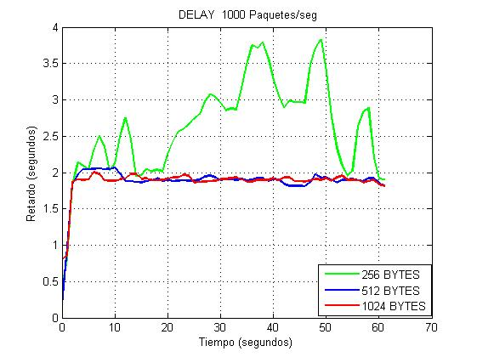
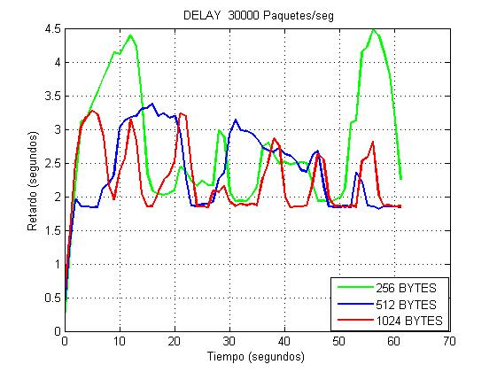
ANÁLISIS DE RESULTADOS
El Delay o retardo es el tiempo en que se tarda un paquete de datos en ir desde el origen hacia el destino en una transmisión. El Delay es también conocido como la latencia.

Slide 17
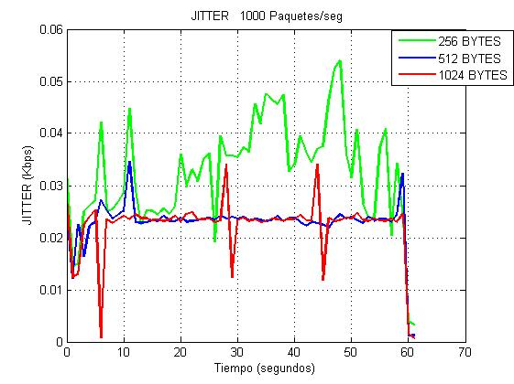
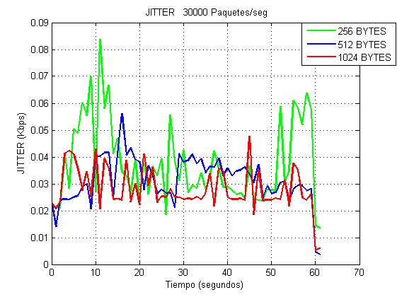
ANÁLISIS DE RESULTADOS
El Jitter, es una variación temporal durante él envió de señales digitales, es una señal de ruido no deseada.

Slide 18
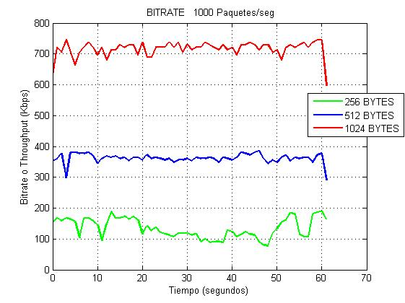
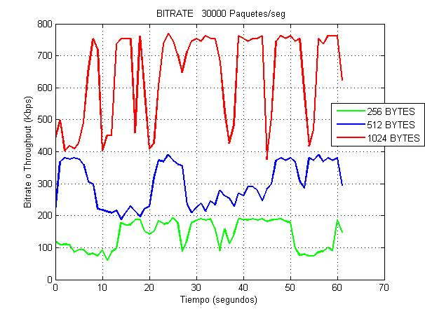
ANÁLISIS DE RESULTADOS
El bitrate, también conocido como Throughput, se define como el rendimiento de una red de datos, es el número de bits que se pueden transmitir en un período de tiempo.

Slide 19
CONCLUSIONES Y RECOMENDACIONES
CONCLUSIONES
Se puede concluir que la red contribución de la ESPE utilizando MPLS soporta una tasa de tasa de trasmisión de calidad de 8Mb, la misma que representaría un 30 % del total de ancho de banda con que cuenta en la actualidad la ESPE, soportando una configuración de hasta 4 transmisiones en alta calidad.
Utilizamos MPLS por capacidad de integrar voz, video y datos en una plataforma común, que garantiza QoS, escalabilidad y flexibilidad.
La ingeniería de tráfico y la precisión e inteligencia del encaminamiento en MPLS permite empaquetar mas datos en el ancho de banda disponible y reducir los requerimientos de procesamiento a nivel de router.
Al analizar los diferentes aplicaciones de simulación de red, se pudo determinar que aquellas que emulan permiten ejecutar los IO sistemas operativos de los routers y configurar las NICS físicas de las Pcs o host y obtener resultados mas reales, inyectando trafico de red en nuestro modelo propuesto.
Del análisis realizado de los diferentes escenarios podemos concluir que el mínimo de ancho de banda requerido para una trasmisión audio y video es de 8 Mb.
El número de paquetes ideal para el envió o trasmisión de audio y video en nuestra emulación se determinó de 1000 con un tamaño del mismo de 1024 bytes, donde se obtuvo menor tiempo de retardo y mayor tasa de transferencia.
Debido a la configuración de los router de nuestra red se pudo determinar que existe una saturación del canal al trasmitir 30000 en cualquier tamaño.

Slide 20
CONCLUSIONES Y RECOMENDACIONES
RECOMENDACIONES
Generar un servidor de Streaming Broadcast o Unicast, etc, de alto rendimiento, para el canal de TV digital de la ESPE.
La emulación en futuras investigaciones permitirá trabajar con diferentes equipos determinando un mejor rendimiento de trasmisión de audio video y recomendar de forma segura la compra de dichos equipos y no tener inversiones infructuosas de alto riesgo.
Utilizar software de tecnología de optimización de ruteo en la red MPLS de la ESPE, ya que permiten reducir la latencia del tráfico hasta en un 44 % sin tener que cambiar la configuración.
Para trabajos futuros se podría recomendar utilizar el emulador GNS3 para probar algoritmos de ingeniera de tráfico mejorando así el rendimiento de las redes MPLS.

